Slide 1






CHÀO MỪNG CÁC EM ĐẾN VỚI TIẾT HỌC HÔM NAY!

Slide 2



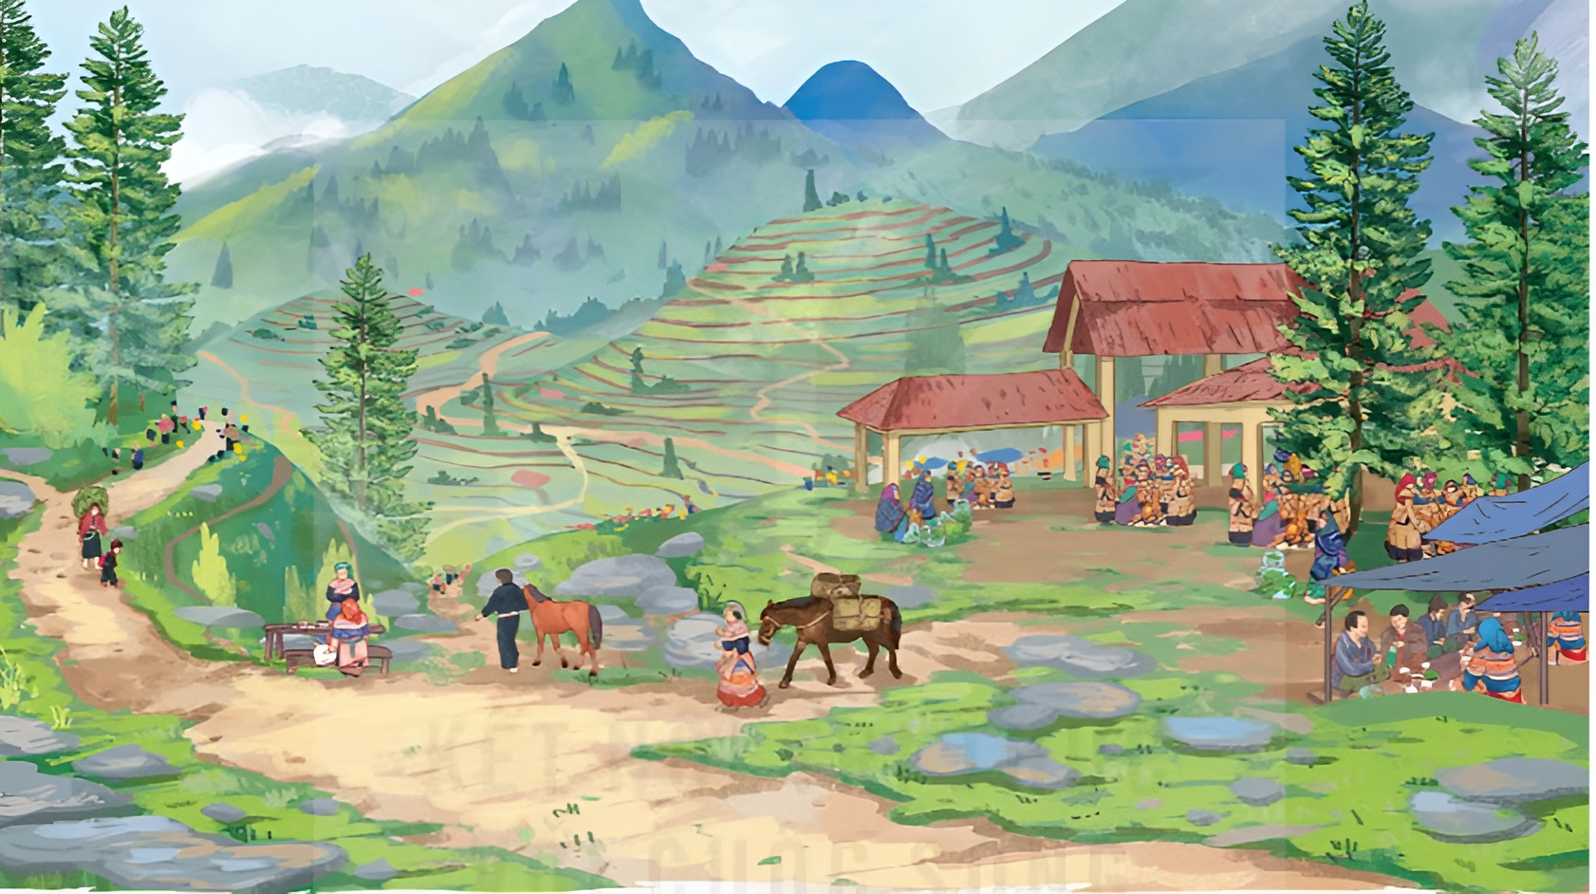


ÔN BÀI CŨ
Các em tự đọc lại 1 đoạn trong bài “Đường đi Sa Pa”, sau đó trả lời câu hỏi: Các em thích nhất điều gì ở bài đọc?

Slide 3



KHỞI ĐỘNG
LÀM VIỆC THEO NHÓM
Khi nghĩ về quê nội hoặc quê ngoại của mình, em thường nhớ tới điều gì?
Chia sẻ với các bạn trong nhóm một vài kỉ niệm của em về nơi đó.

Slide 4



NHẤN MẠNH THÊM
Chúng ta ai cũng có quê hương. Nhiều bạn vẫn đang sống ở quê hương của mình, nhưng có những bạn thì đang sống xa quê. Khi ở xa, chúng ta rất nhớ quê hương và luôn giữ những kỉ niệm đẹp về quê hương.

Slide 5

Các em hãy quan sát tranh minh họa (SGK – tr.102) và nêu nội dung của tranh minh hoạ bài đọc.

Slide 6



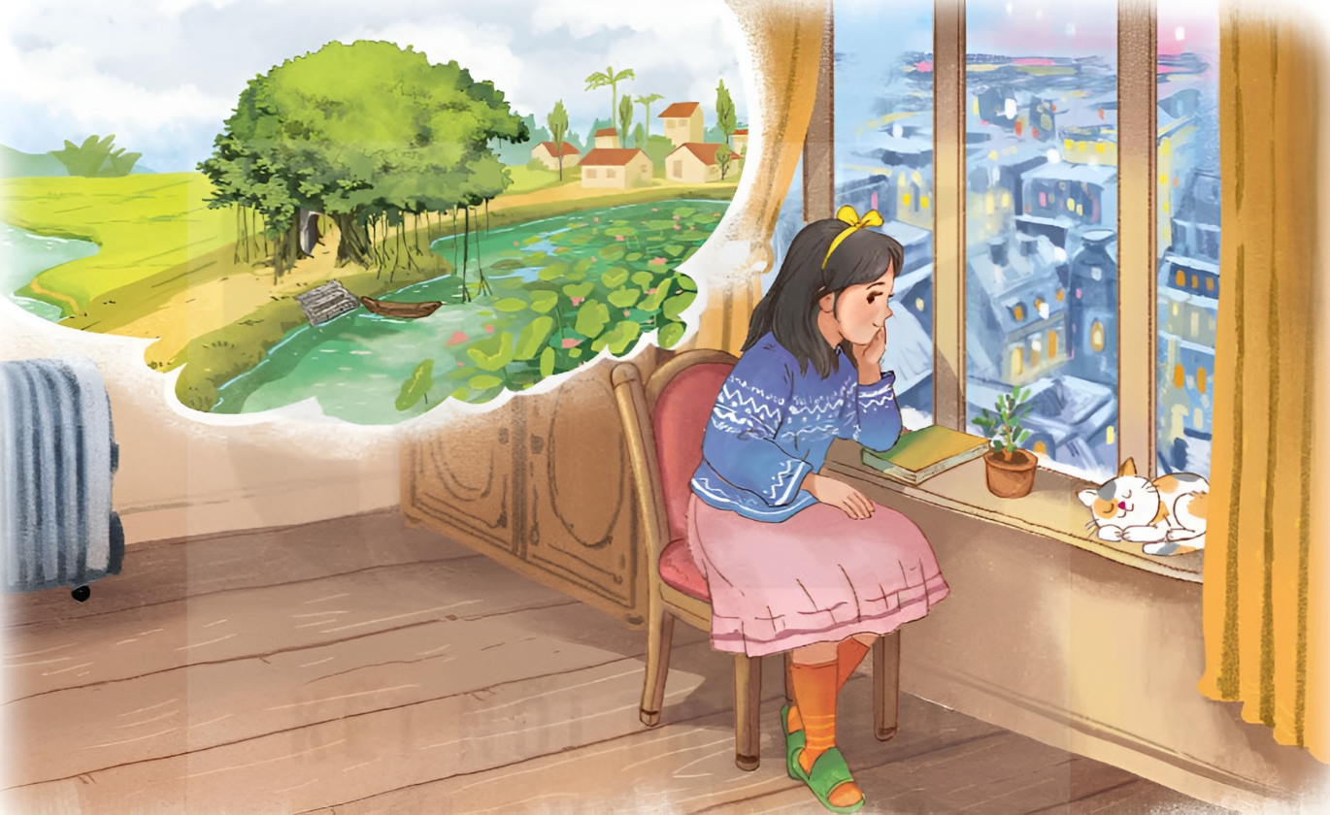

Bức tranh vẽ cảnh một bạn gái đang ngồi bên cửa sổ. Bên ngoài cửa sổ là hình ảnh đường phố và những dãy nhà cao tầng hiện đại. Bạn đang nghĩ về cảnh làng quê (trong bóng nghĩ có ao sen, con đường làng, ruộng lúa, dòng kềnh, cây đa, những mái nhà và dãy núi phía xa).
CÂU TRẢ LỜI

Slide 7



BÀI 24
TIẾT 1,2 – TẬP ĐỌC:
QUÊ NGOẠI

Slide 8


NỘI DUNG BÀI HỌC
Hoạt động 1:
Đọc văn bản
Hoạt động 2:
Trả lời câu hỏi
Hoạt động 3:
Luyện đọc lại
Hoạt động 4: Luyện tập theo văn bản đọc

Slide 9



HOẠT ĐỘNG 1:
ĐỌC VĂN BẢN

Slide 10
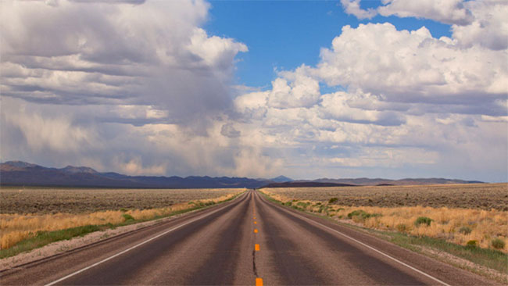
Luyện đọc và giải nghĩa từ khó
Vô tận
tưởng như không bao giờ hết được

Slide 11

GIỌNG ĐỌC TRONG BÀI
Cả bài đọc với giọng diễn cảm và tha thiết.
Nhấn giọng ở những từ ngữ thể hiện tâm trạng, cảm xúc của nhân vật Ki-a

Slide 12


Đoạn 1: từ đầu đến yêu quý em.
LUYỆN ĐỌC NỐI TIẾP CÁC ĐOẠN
Đoạn 2: tiếp theo đến chiều mùa hạ
Đoạn 3: tiếp theo đến quê ngoại của em đây
Đoạn 4: còn lại

Slide 13
Luyện đọc đúng các từ ngữ chứa tiếng dễ phát âm sai
làng chùa
cánh đồng lúa rộng lớn
nở
lấy lá dứa dại làm những chiếc chong chóng
ngôi làng

Slide 14





Các em hoàn thành những yêu cầu sau:
Làm việc nhóm (4 HS): Mỗi thành viên trong nhóm đọc 1 đoạn, đọc nối tiếp đến hết bài.
Làm việc cá nhân: Các em hãy đọc thầm toàn bài một lượt.

Slide 15
HOẠT ĐỘNG 2: TRẢ LỜI CÂU HỎI

Slide 16



Làm việc theo nhóm và trả lời câu hỏi
Câu 1: Ki-a sống ở đâu và quê ngoại của Ki-a ở đâu?
Câu 2: Những hình ảnh nào trong bài cho thấy quê ngoại của Ki-a rất đẹp?
Câu 3: Ki-a được mẹ kể cho nghe những kỉ niệm nào về tuổi thơ ở làng Chùa?
Câu 4: Ki-a thường mơ thấy những gì về quê ngoại. Những giấc mơ đó nói lên điều gì về tình cảm của Ki-a với quê hương?
Câu 5: Câu chuyện “Quê ngoại” gợi cho em cảm nghĩ gì về tình cảm của mỗi người đối với quê hương?

Slide 17


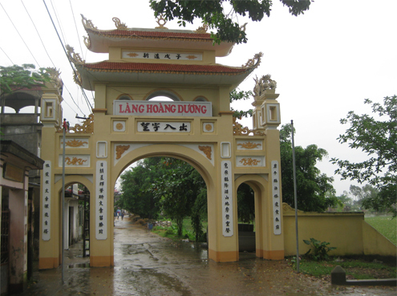
Câu 1: Ki-a sống ở đâu và quê ngoại của Ki-a ở đâu?
Ki-a sống ở Mỹ (quan sát trên bản đồ thế giới ở bên).
Quê ngoại của Ki-a là làng Chùa ở Việt Nam (hay còn gọi là làng Hoàng Dương, thuộc xã Sơn Công, huyện Ứng Hoà, tỉnh Hà Tây cũ - nay là Hà Nội).

Slide 18

Câu 2: Những hình ảnh nào trong bài cho thấy quê ngoại của Ki-a rất đẹp?
(Dựa vào hướng dẫn sau để trả lời câu hỏi)
Làm việc cá nhân: Đọc thầm bài đọc và tìm các hình ảnh trong bài cho thấy quê ngoại của Ki-a rất đẹp (có thể ghi ra giấy nháp).
Sau đó, làm việc, thảo luận theo nhóm và thống nhất kết quả

Slide 19





ĐÁP ÁN CÂU 2
Những hình ảnh nói lên vẻ đẹp quê ngoại của Ki-a là:
những ngôi nhà nhỏ bình yên
cánh đồng lúa rộng lớn
dòng sông Đáy
dài vô tận
ao hồ nở đầy hoa sen
dãy núi tím xa

Slide 20

Câu 3: Ki-a được mẹ kể cho nghe những kỉ niệm nào về tuổi thơ ở làng Chùa? (Thảo luận nhóm (4 HS)
Kỉ niệm được ông ngoại đưa ra để thả diều
Kỉ niệm lấy lá dứa dại làm những chiếc chong chóng và những chiếc kèn thổi vang trên mặt đê.

Slide 21


Câu 4: Ki a thường mơ thấy những gì về quê ngoại. Những giấc mơ đó nói lên điều gì về tình cảm của Ki-a với quê hương?
Ki-a thường mơ thấy được gặp những người làng Chùa, được ngắm cánh đồng, dòng sông và dãy núi tím xa.
Những giấc mơ đó nói lên tình yêu và nỗi nhớ quê da diết của Ki-a.

Slide 22

Câu 5: Câu chuyện “Quê ngoại” gợi cho em cảm nghĩ gì về tình cảm của mỗi người đối với quê hương?
Tình cảm của mỗi người đối với quê hương là tình cảm rất thiêng liêng, ai cũng có cho mình một miền quê để mong nhớ để muốn trở về.

Slide 23
HOẠT ĐỘNG 3: LUYỆN ĐỌC LẠI

Slide 24


Làm việc cả lớp: Đại diện 4 HS đọc nối tiếp các đoạn trước lớp và cả lớp góp ý cách đọc diễn cảm của các bạn.
HƯỚNG DẪN ĐỌC DIỄN CẢM BÀI ĐỌC
Làm việc cá nhân: Mỗi em hãy tự đọc toàn bài đọc.

Slide 25
HOẠT ĐỘNG 4: LUYỆN TẬP THEO VĂN BẢN ĐỌC

Slide 26


LÀM VIỆC NHÓM
CÂU HỎI 1: Các em thảo luận với bạn và tìm từ có nghĩa trái ngược với mỗi từ ở dưới đây:
Xa xôi
Rộng lớn
Bình yên
gần
nhỏ bé, bé tí, chật hẹp
nhộn nhịp, sôi động

Slide 27






LÀM VIỆC CÁ NHÂN
CÂU HỎI 2
Các em hãy viết 2 – 3 cầu về quê hương, trong đó có sử dụng một cặp từ có nghĩa trái ngược nhau

Slide 28



Đọc lại bài Quê ngoại, hiểu ý nghĩa bài đọc
HƯỚNG DẪN VỀ NHÀ
Chia sẻ với người thân về bài đọc
Đọc trước Tiết học sau: Viết đơn (SGK – tr. 107)

Slide 29
CẢM ƠN CÁC EM ĐÃ CHÚ Ý LẮNG NGHE, HẸN GẶP LẠI!

